Slide 1
마가복음 5장
2022. 1. 5. 광교남부교회 수요모임

Slide 2
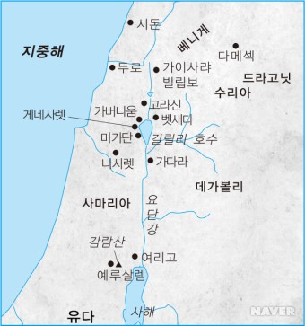
이야기꾼 마가
3막의 드라마
서막
(1:1-1:13) 제목, 배경, 등장인물
“하나님의 아들 예수 그리스도의 복음의 시작”
제1막
(1:13~8:21)
이방의 갈릴리

Slide 3
마가복음 6장 개요
하나님의 권위와
능력을 나타내심
군대귀신 들린 자를 고치시다(1절 ~ 20절)
야이로의 병든 딸을 고치러 가심(21절~ 23절)
혈루증 앓던 여자가 고침을 받음(24절 ~ 34절)
야이로의 죽은 딸을 살리심 (34절~43절)
부정함
(Unclean)
정하게 하심
(Clean)
죽음(절망)
생명(희망)

Slide 4
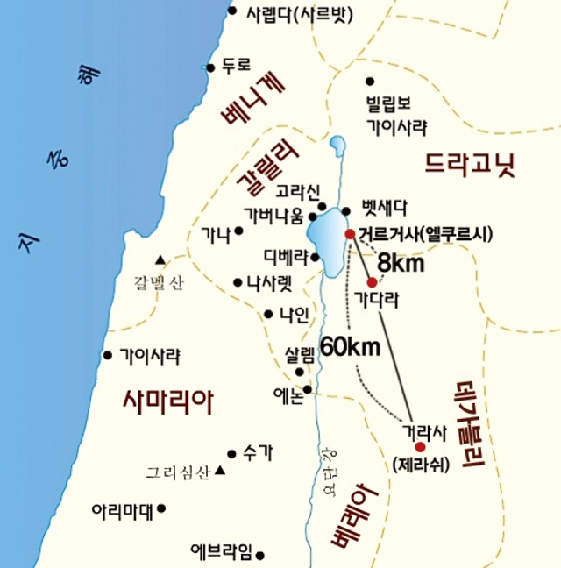
거라사인의 지방?
돼지들이 빠져 죽었다는 데가볼리의 도시
거라사는 갈릴리로부터 60km 떨어져 있어
너무 멀다.
학자들은 갈릴리에 접해 있고 바다를 향한
비탈이 있는 거르거사(Gergesa)로 추정한다.

Slide 5
군대 귀신들린 사람을 고치심(1절 ~ 20절)
데가볼리(이방인 지역)
이방 헬레니즘 문화와 사상을 추구하던 시범도시
부정한 영(‘더러운 귀신’)
무덤
- 사람의 시체를 만진 자는 이레 동안 부정하리니(민19:11)
돼지
-부정한 짐승 (레11)
부정함
(참고) 군대(레기온)- 로마군대 단위 약 5600명

Slide 6
혈루증 여인을 고치심 (21절~ 23절)
혈루증 (레15:25-31)
25 만일 여인의 피의 유출이 그의 불결기가 아닌데도 여러 날이 간다든지 그 유출이 그의 불결기를 지나도 계속되면 그 부정을 유출하는 모든 날 동안은 그 불결한 때와 같이 부정한즉
26 그의 유출이 있는 모든 날 동안에 그가 눕는 침상은 그에게 불결한 때의 침상과 같고 그가 앉는 모든 자리도 부정함이 불결한 때의 부정과 같으니
27 그것들을 만지는 자는 다 부정한즉 그의 옷을 빨고 물로 몸을 씻을 것이며 저녁까지 부정할 것이요
28 그의 유출이 그치면 이레를 센 후에야 정하리니
29 그는 여덟째 날에 산비둘기 두 마리나 집비둘기 새끼 두 마리를 자기를 위하여 가져다가 회막 문 앞 제사장에게로 가져갈 것이요
30 제사장은 그 한 마리는 속죄제로, 다른 한 마리는 번제로 드려 유출로 부정한 여인을 위하여 여호와 앞에서 속죄할지니라
32 너희는 이와 같이 이스라엘 자손이 그들의 부정에서 떠나게 하여 그들 가운데에 있는 내 성막을 그들이 더럽히고 그들이 부정한 중에서 죽지 않도록 할지니라
부정함
분리 , 격리

Slide 7
야이로의 딸을 살리심 (34절~43절)
시체 (민19:11-20)
11 사람의 시체를 만진 자는 이레 동안 부정하리니
12 그는 셋째 날과 일곱째 날에 잿물로 자신을 정결하게 할 것이라 그리하면 정하려니와 셋째 날과 일곱째 날에 자신을 정결하게 하지 아니하면 그냥 부정하니
13 누구든지 죽은 사람의 시체를 만지고 자신을 정결하게 하지 아니하는 자는 여호와의 성막을 더럽힘이라 그가 이스라엘에서 끊어질 것은 정결하게 하는 물을 그에게 뿌리지 아니하므로 깨끗하게 되지 못하고 그 부정함이 그대로 있음이니라
14 장막에서 사람이 죽을 때의 법은 이러하니 누구든지 그 장막에 들어가는 자와 그 장막에 있는 자가 이레 동안 부정할 것이며
15 뚜껑을 열어 놓고 덮지 아니한 그릇은 모두 부정하니라
누구든지 들에서 칼에 죽은 자나 시체나 사람의 뼈나 무덤을 만졌으면 이레 동안 부정하리니
그 부정한 자를 위하여 죄를 깨끗하게 하려고 불사른 재를 가져다가 흐르는 물과 함께 그릇에 담고
정결한 자가 우슬초를 가져다가 그 물을 찍어 장막과 그 모든 기구와 거기 있는 사람들에게 뿌리고 또 뼈나 죽임을 당한 자나 시체나 무덤을 만진 자에게 뿌리되
그 정결한 자가 셋째 날과 일곱째 날에 그 부정한 자에게 뿌려서 일곱째 날에 그를 정결하게 할 것이며 그는 자기 옷을 빨고 물로 몸을 씻을 것이라 저녁이면 정결하리라
사람이 부정하고도 자신을 정결하게 하지 아니하면 여호와의 성소를 더럽힘이니 그러므로 회중 가운데에서 끊어질 것이니라 그는 정결하게 하는 물로 뿌림을 받지 아니하였은즉 부정하니라
부정함

Slide 8
꾸짖으심
(예수님께) 손을 댐
손을 잡으심
부정함, 분리, 격리
정하게 됨, 회복됨, 살아남
군대귀신 들린 사람
혈루증 앓는 여인
죽은 야이로의 딸
정신이 돌아옴
병이 나음
죽었다 살아남

Slide 9
마가의 샌드위치
회당장 야이로가 딸이 죽게 되었다고 예수님께 살려달라고 간청하여 그와 함께 가심
죽은 야이로의 딸을 손을 잡아 일어나라 하심으로 살리심
“믿기만 하라”
믿음으로 산다
열두해 혈루증 앓던 여인이 예수님의 옷에 손을 대 고침을 받음

Slide 10
QT식 성경 해석을 피하라
해석 원리
QT식 성경 해석은 성경을 읽을 때 순간적으로 마음속에 떠오르는 생각을 성경본문의 의미로 여기는 것이다.
QT는 성경을 가까이하고 묵상할 수 있는 유익이 있으나 QT식 성경 해석은 객관성을 상실하고 주관주의에 빠질 수 있다.
QT식 성경해석의 또 하나의 단점은 어떠한 본문이든(단어 조차) 의미를‘끌어내려’한다는 것인데 그로 인해 본문과 상관없는 해석이나 개인적인 생각을 투영한 주관적인 해석과 적용이 나올 수 있다는 점이다.
성경연구나 성경해석은 눈을 감고 묵상을 함으로 되는 것이 아니다.
성경을 바로 해석하려면 체계적인 방법에 따른 훈련이 필요하며 집중적인 노력이 필요하다.
왜냐하면 아무리 건전한 성도라도 그 생각과 마음이 하나님의 감동으로 된 말씀을 그대로 읽지 못할 정도로 전통(유전), 편견, 선입견, 오해, 자기 생각, 자기 프레임으로 채워져 있기 때문이다.

